Slide 1

Dabar je više od natjecanja,
Dabar je izazov!
Rujan 2016.

Slide 2
Uvjeti korištenja
Pitanja su prevedena s prošlih natjecanja u raznim zemljama.
Nisu lektorirana
Sva pitanja se pojavljuju u kolegiju Dabar na CARNetovom Loomenu
Copyright © 2016 Bebras – International Contest on Informatics and Computer Fluency. This work is licensed under a Creative Commons Attribution-ShareAlike 3.0 Unported License (CC BY-SA 3.0). Visit: http://creativecommons.org/licenses/by-sa/3.0/

Slide 3
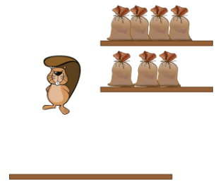
Brašno
Dabrica Jadranka želi dovesti svoju pekaru u red: sve vreće s brašnom želi složiti po težini. Vreće su i sada složene po težini, ali na dvije police. Na prvoj su polici tri, a na drugoj četiri vreće. Gledajući s lijeve na desnu stranu, vreće su složene od lakše prema težoj. Sve vreće treba složiti na treću policu.
Jadranka nema vagu, pa mora odrediti koja je vreće teža tako da uzme u svaku ruku jednu vreći i procijeni koja je teža. Želi to napraviti uspoređujući što manje vreća. Ako su vreće na ove dvije police već složene po težini, koliko je najmanje usporedbi težine vreća potrebno napraviti?
6
5
4
7

Slide 4
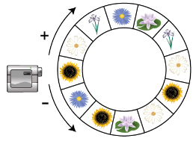


Cvijeće
Dabrica Ljiljana ima novi fotoaparat. Složila je u krug cvijeće koje želi slikati. Slikanje uvijek počinje sa suncokretom (ne uvijek istim). Nakon toga vodi evidenciju: ako npr. slika 3. cvijet u smjeru kazaljke na satu to upiše kao +3. Ako slika 5. cvijet u smjeru obrnutom od smjera kazaljke na satu, to upiše kao -5.
Slike slaže s lijeve na desnu stranu.
Ako je redoslijed slikanja: +2, +8, -1, +2 redoslijed slika je:
Kojim je redoslijedom Ljiljana dobila sljedeće slike:
-2, +3, -8, -4
+4, -3, +3, +2
+2, -1, -1, +9
-3, -3, -6, +3

Slide 5
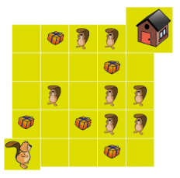
Darovi
Dabar Luka (dolje lijevo) se vraća kući. Putem sreće prijatelje i svakom želi dati dar. Srećom, na putu pronalazi darove koje može uzeti.
Koji od sljedećih puteva će mu omogućiti da svakom prijatelju kojeg sretne da dar i vrati se kući bez darova?
G G G D D D G D
G G D D D G D G
G D D G G G D D
G D D D G D G G

Slide 6
Djedovo pravilo
Djed dabar nije naročito vješt u radu na računalu. Pomozite mu odabrati zaporku!
Potrebno je poštivati sljedeća pravila:
zaporka mora imati barem 2 velika slova
zaporka mora imati više slova nego brojeva
zaporka mora imati barem 3 znaka koji nisu ni slovo ni broj.
Koja od sljedećih zaporki ispunjava zadane uvjete?
HloD@mb2953?
##BelBob3r
R5#X&v73r68?!
*h9n3ytR33*

Slide 7
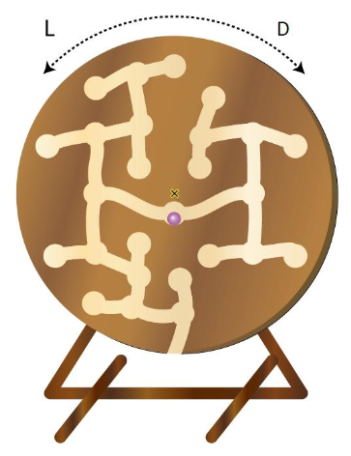
Drveni vrtuljak
Dabrići se igraju s komadom drveta kojega su nagrizli crvi. Postavili su ga na stalak, kako bi ga mogli okretati lijevo i desno. U sredinu su stavili kuglicu.
Kojim okretima su uspjeli izbaciti kuglicu van?
D - 90⁰ u desno
L - 90⁰ u lijevo
L D D L D
D L D L L
L D D L D L
L D D D D L

Slide 8
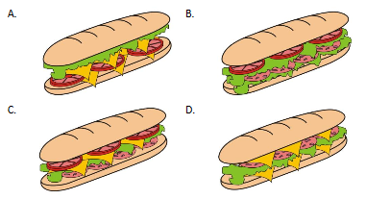
Francuski sendviči
Dabrovi u Francuskoj ne jedu žablje krakove ni puževe, ali vole spravljati sendviče od francuskog kruha. Pune ga salatom, sirom, rajčicom i kobasicom. Pri tome poštuju sljedeća pravila:
bar svaki treći sloj mora biti sir
ispod sloja kobasice mora biti sloj salate
svaki sendvič ima točno jedan sloj rajčice manje od slojeva salate.
Koji od sljedećih sendviča su napravili francuski dabrovi?

Slide 9
Igra riječima
Dabrići se igraju riječima:
→ prvo slovo ostaje nepromijenjeno, drugo slovo ponove još jednom, treće još dva puta i tako redom....
npr. HANA → HAANNNAAAA
→ nakon toga, slova slažu po abecedi
HAANNNAAAA → AAAAAANNNH
→ slova mijenjaju slovom i brojkom koja označava koliko se puta to slovo ponavlja
AAAAAANNNH → A6N3H1
Tako je HANA postala A6N3H1.
Koja se riječ krije u riječi A4B4I2?
BIBA
BABI
ABIB
AIBI

Slide 10
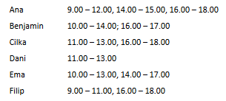
Igraonica
U igraonicu Veseli grm dolazi 6 dabrića. Dolaze u različito vrijeme:
Koliko je najviše dabrova istovremeno u igraonici?
4
5
6
3

Slide 11
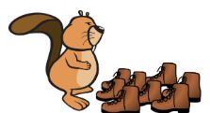
Isprobavanje cipela
Dabrovi hodaju bosi sve dok ne krenu u školu. Dabar Toni kupuje svoje prve cipele i ne zna koji broj cipela nosi. U trgovini je 15 različitih brojeva cipela. Veličine su označene brojevima od 1 do 15.
Ako Toni, npr. proba cipele broj 11 i ustanovi da su mu male i br. 13 koje su mu velike, kupit će cipele br. 12 bez isprobavanja. Koji je najmanji broj cipela koje Toni mora probati kako bi bio siguran da će pronaći odgovarajuće cipele?
3
2
5
7

Slide 12
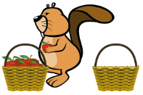
Jabuke
Dabar Adam ima dvije košare. Lijevo od njega je košara puna jabuka, a desno je prazna. Adam će napraviti sljedeće:
u svaku ruku uzima po jednu jabuku iz lijeve košare
uspoređuje te dvije jabuke i manju stavlja u desnu košaru
sve dok lijeva košara ne bude prazna:
u praznu ruku uzima novu jabuku iz lijeve košare i skače na 2. korak
Inače:
pojede sve jabuke koje u tom trenutku ima u rukama.
Što je od navedenog točno?
Adam će pojesti sve jabuke, izuzev najmanje.
Adam će pojesti veću jabuku od zadnje dvije koje uzme iz košare.
Adam će pojesti najveću jabuku.
Adam će pojesti najmanju jabuku.

Slide 13

Konobar
Konobar Fran je dobio narudžbu za sljedeća pića: sok od jagode, sok od limuna, sok od naranče i vodu (H₂O). Kad je napunio čaše, shvatio je da je koristio krive čaše.
→ u 1. je čaši umjesto soka od jagode sok od naranče
→ u 2. je čaši umjesto soka od limuna sok od jagode
→ u 3. je čaši umjesto soka od naranče sok od limuna
→ u 4. je čaši voda
Kako će ispraviti pogrešku ako ne smije miješati sokove, a jedino vodu smije izliti i baciti?
sadržaj čaše 2 prelije u čašu 1
sadržaj čaše 3 prelije u čašu 2
sadržaj čaše 1 prelije u čašu 3
sadržaj čaše 2 prelije u čašu 1
sadržaj čaše 3 prelije u čašu 2
sadržaj čaše 2 prelije u čašu 1
sadržaj čaše 4 izlije
sadržaj čaše 1 prelije u čašu 4
sadržaj čaše 2 prelije u čašu 1
sadržaj čaše 3 prelije u čašu 2
sadržaj čaše 4 prelije u čašu 3
natoči vodu u čašu 4
sadržaj čaše 4 izlije
sadržaj čaše 2 prelije u čašu 1
sadržaj čaše 3 prelije u čašu 2
sadržaj čaše 1 prelije u čašu 3
natoči vodu u čašu 4

Slide 14
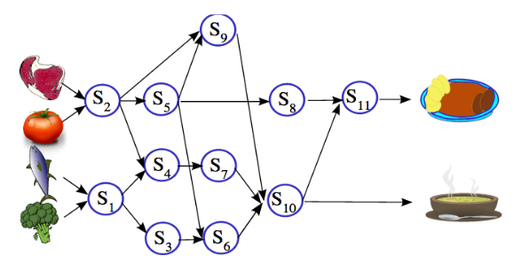
Kuhanje
Kod dabrova kuhanje nije tako jednostavno kao kod ljudi. Mama Vera priprema dva jela od samo četiri sastojka: mesa, rajčica, riba i brokula.
Ribu i brokulu pomiješa i kuha 5 minuta (S1). Isto toliko kuha i rajčicu i meso (S2). Rajčicu i meso podijeli na 3 dijela: prva dva dijela kuha još pet minuta (S5 i S9), a treći pomiješa sa polovicom ribe i brokule i kuha još 5 minuta (S4).
Cijeli je postupak prikazan na slici, svaki krug predstavlja kuhanje u vremenu od 5 minuta:
Na ploči za kuhanje, u isto vrijeme moguće je kuhati u tri posude. Koliko je vremena potrebno za spremanje ova dva jela za ručak?
20 minuta
25 minuta
30 minuta
35 minuta

Slide 15
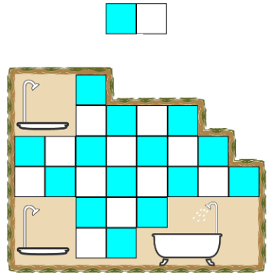
Kupaonica
Obitelj dabrice Berte seli u novu kuću. Prije useljenja, nužno je renovirati kupaonicu. Odabrali su pločice, te napravili skicu za njihovo postavljanje:
Pločice su tvrde i teško ih je rezati. Tata dabar želi postaviti pločice sa što manje rezanja. Koliko pločica će ipak morati prerezati?
Dvije pločice
Tri pločice
Četiri pločice
Niti jednu

Slide 16
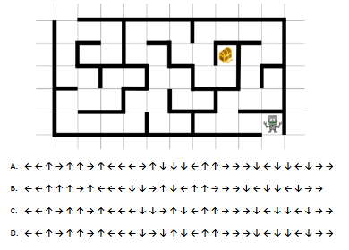
Labirint
U labirintu je škrinja sa zlatom. Kako ćemo dovesti robota do nje, te ga izvesti van iz labirinta?

Slide 17
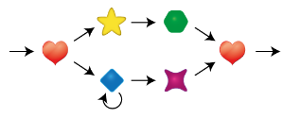


Majčin dan
Četiri dabrice prave ogrlicu za Majčin dan.
Klara bira ukrase na sljedeći način:
Ogrlica, koju je napravila mami izgleda ovako:
Sve četiri su napravile ogrlice i za svoje bake. Koja od prikazanih ogrlica je Klarina ogrlica za baku?

Slide 18
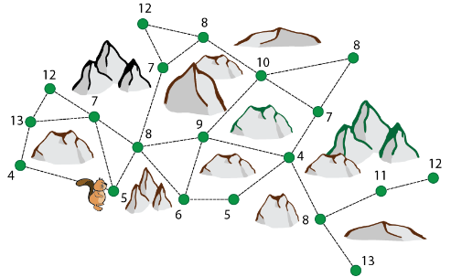
Najviše stablo
Na slici je prikazan raspored stabala u Bebrošumi. Brojevi pokazuju visinu stabala u metrima. Linijama je prikazano koja susjedna stabla dabar može vidjeti, stojeći pod svakim od njih.
Dabar Matko se želi pohvaliti pred Sarom i srušiti najviše stablo. To stablo će pronaći tako da ga uspoređuje sa svim susjednim stablima. Ako su ona niža od stabla pod kojim stoji - potraga je završena
Npr. ako stoji uz stablo visoko 5 metara, a susjedna su stabla visoka 4, 7 i 8m, otići će pod najviše stablo (ono od 8m) i tako redom dok se ne nađe pod stablom koje je okruženo samo stablima koja su niža od onog pod kojim stoji.
Koliko je visoko stablo pod kojim će Marko završiti potragu?
10m
11m
12m
13m

Slide 19
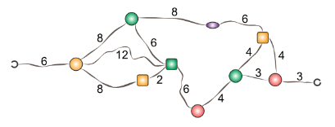
Ogrlica
Dabrica Alenka napravila je ogrlicu. No, nije sigurna hoće li joj stati oko vrata.
Ako brojevi pokazuju duljinu užeta, koliko je dugačka ogrlica kad ju raširimo?
32
34
35
30

Slide 20
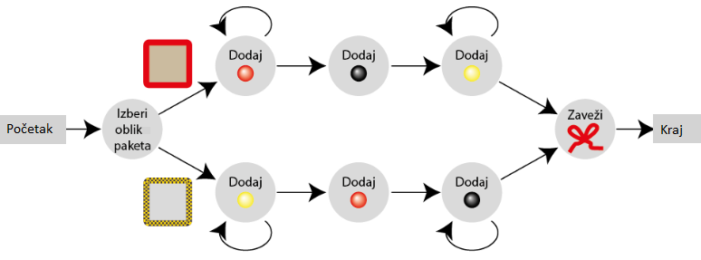
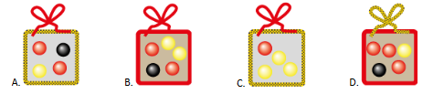
Pakiranje ukrasnih kugli
Stroj za pakiranje radi na sljedeći način:
Najprije se izabire boja paketa. Ako je odabran crveni paket, dodaje se crvena kugla. Nakon nje se može dodati još jedna crvena kugla, ili se dodaje crna kugla. Ako se doda druga crvena kugla, moguće je dodati još jednu crvenu kuglu.... i tako dalje... dok se kutija ne napuni. Stroj može spakirati samo jednu od sljedećih kutija. Koju?

Slide 21
Popravljanje brane
Poplava je odnijela 387cm Mihinog brloga. Kako bi ga popravio, Miha na raspolaganju ima grane sljedećih dužina: 1cm, 2cm, 5cm, 10cm, 11cm, 20cm, 27cm, 30cm, 37cm, 50cm, 5cm, 100cm, 117cm i 200cm.
Koliko grana mu je najmanje potrebno kako bi popravio brlog?
3
4
5
6

Slide 22
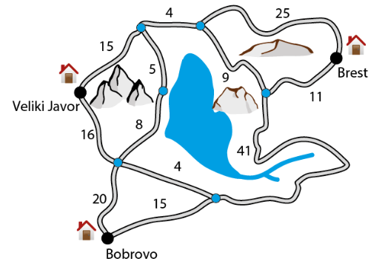
Putovanje
Dabar Tin je na putu. Iz sela Bebrovo ide u Brest, pa u Veliki Javor. Minute potrebne za prolazak svakom cestom zapisane su na slici.
U Brestu će ostati 30 minuta. Na dijelu puta, koji je označen plavom točkom, odmorit će po 2 minute.
Koliko će minuta trajati putovanje, ako će odabrati najkraći put?
142 minute
146 minuta
136 minuta
132 minute

Slide 23
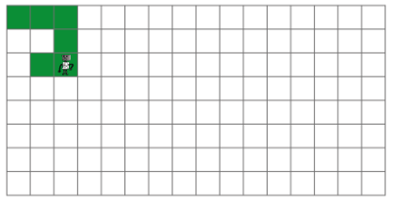
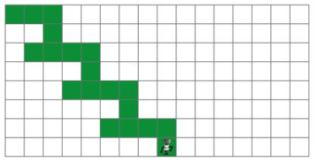
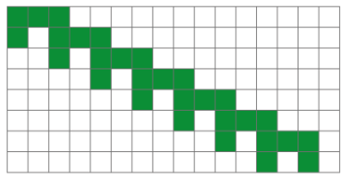
Robobojalo
Tomi ima novog robota za bojanje.Robot razumije sljedeće naredbe: S, J, I, Z (sjever, jug, istok, zapad). Ispred naredbe upisuje se i broj koji govori koliko koraka treba napraviti u zadanom smjeru. Sva polja kroz koja prolazi - obojat će. Početna mu je pozicija u gornjem lijevom kutu. Ako su mu zadane naredbe: 2I, 2J, 1Z, 1I, obojat će polja prikazana na slici.
Ako postavimo ponavljanje ovog uzorka dok robot ne stigne do ruba, dobit ćemo sljedeći uzorak:
Uz pretpostavku da je ponavljanje uključeno, koje naredbe treba dati robotu kako bi napravio uzorak prikazan na slici?
1J 2I 1J
2I 2J 1S
1J 1S 2I 1J
1J 1S 2I 1J 1S

Slide 24

Sat
Dabrica Ela uočila je da je sat na školskom računalu postavljen tako da pokazuje jedan sat više. Tako će sat, na primjer, umjesto 10.35 prikazivati 11.35.
Prilikom slanja elektronske pošte, vrijeme slanja je vrijeme koje je prikazano na računalu. Ela se često dopisuje s prijateljicom Petrom - ponekad iz škole, ponekad od kuće. Kada Petra primi poruke, ona su složene prema vremenu slanja. Hoće li Petrine primljene poruke biti složene onim redoslijedom kojim ih je Ela slala?
Redoslijed poruka će biti ispravan.
Redoslijed neće biti pravilan ako bi Ela slala poruke iz škole između 00.00 i 00.59. jer bi poruke imale različite datume.
Redoslijed neće biti pravilan ako Ela pošalje poruku od kuće, pa unutar jednog sata pošalje poruku i iz škole.
Redoslijed neće biti pravilan ako Ela pošalje poruku iz škole, pa unutar jednog sata pošalje poruku i od kuće.

Slide 25
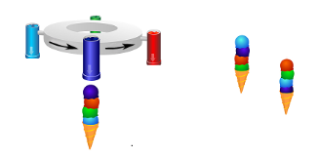
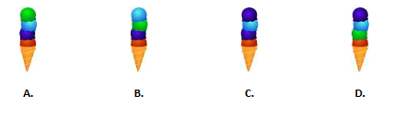
Slatki kutak
U slastičarnici Slatki kutak možete jesti sladoled iz automata. Automat poslužuje kuglice sladoleda, uvijek istim redom: svijetloplave, zelene, crvene i tamnoplave boje.
Na slici je prikazano nekoliko sladoleda posluženih iz tog automata:
Pred slastičarnicom je 4 dabra. Sva četvorica jedu sladoled, ali samo je jedan kupio sladoled u Slatkom kutku. Koji?

Slide 26
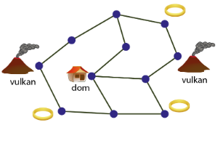
Tamo i natrag
Dabar Franko ima težak zadatak: mora iz svog doma krenuti na put. Treba pokupiti sva 3 prstena, baciti ih u najbliži vulkan i vratiti se doma.
Put između dvije točke traje jedan dan. Koliko će dana trajati putovanje, ako izabere najkraći put?
8 dana
9 dana
10 dana
11 dana

Slide 27
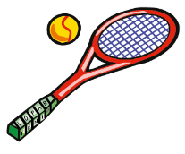
Teniski reket
Tenisači često dršku reketa oblijepe ljepljivom vrpcom. Ponekad na tu vrpcu nešto i napišu.
Jedan od igrača, nakon što je izgubio meč na Otvorenom prvenstvu Bebrozemlje, ljutito je odmotao tu vrpcu i bacio ju u travu.
Sudac je pronašao vrpcu na kojoj je pisalo: R T D P E E A E K N B T T S R R. To mu je bilo dovoljno da otkrije ime igrača ili igračice. Tko je bacio vrpcu?
Ena
Bare
Keti
Petar

Slide 28
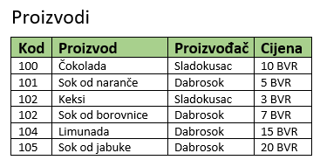
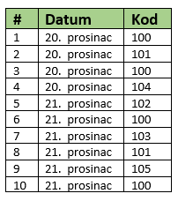
Trgovina
Dabar Josip otvorio je trgovinu 20. prosinca. U tablici su prikazani proizvodi koje prodaje:
U prva dva dana prodao je 10 artikala.
Oni su prikazani u sljedećoj tablici:
Koja od navedenih tvrdnji NIJE točna?
21. prosinca Josip je prodao proizvode u vrijednosti 55 BVR.
U prva dva dana prodao je više proizvoda Bebrosoka nego proizvoda Sladokusca.
U prva dva dana, najbolje se prodavala čokolada.
20. prosinca prodana su 4 artikla.

Slide 29
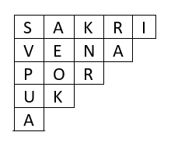
Trokutošifra
Dabrica Beka osmislila je novi sustav za šifriranje poruka.
Poruku napiše u polja složena u oblik trokuta, a zatim ju prepiše čitajući slova po stupcima.
Beka je poslala poruku Ani i Antoneli. U poruci piše: DIARUOTTTLEOANZ.
Koji će odgovor Beka dobiti?
Oba puta.
Dvanaest.
U školu.
Naravno.

Slide 30
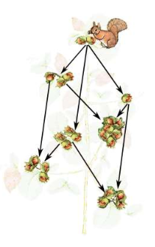
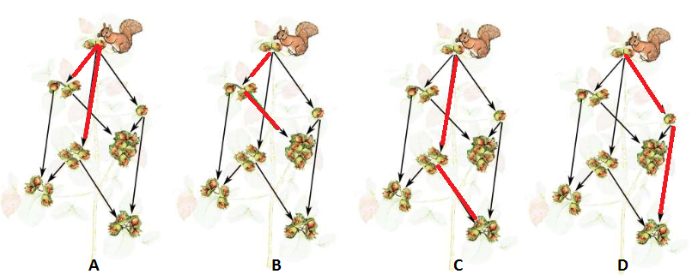
Lješnjaci
Vjeverica bere lješnjake. Dozvoljeni smjer kretanja određen je smjerom strjelica. Koji će smjer odabrati kako bi ubrala najviše lješnjaka?

Slide 31
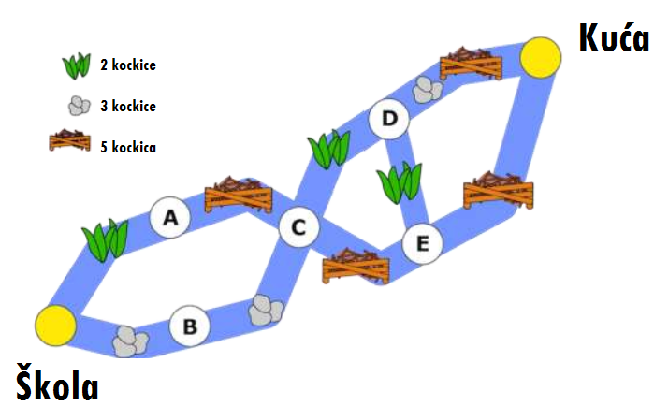
Riječni put
Put od škole do kuće dabra Lovru vodi kroz rijeku. Na putu su različite prepreke. Kako bi imao dovoljno energije do kraja puta, Lovro će pojesti onoliko kockica čokolade koliko je prikazano na karti.
Dabrići vode računa o svojim zubima i trude se jesti čim manje čokolade. Kojim će putem ići Lovro kako bi pojeo najmanje čokolade? Kao odgovor upiši broj kockica koje je Lovro pojeo najkraćim putem.

Slide 32


Dodatne informacije su na portalu ucitelji.hr http://www.ucitelji.hr/Naslovnica/Dabar.aspx

